Slide 3
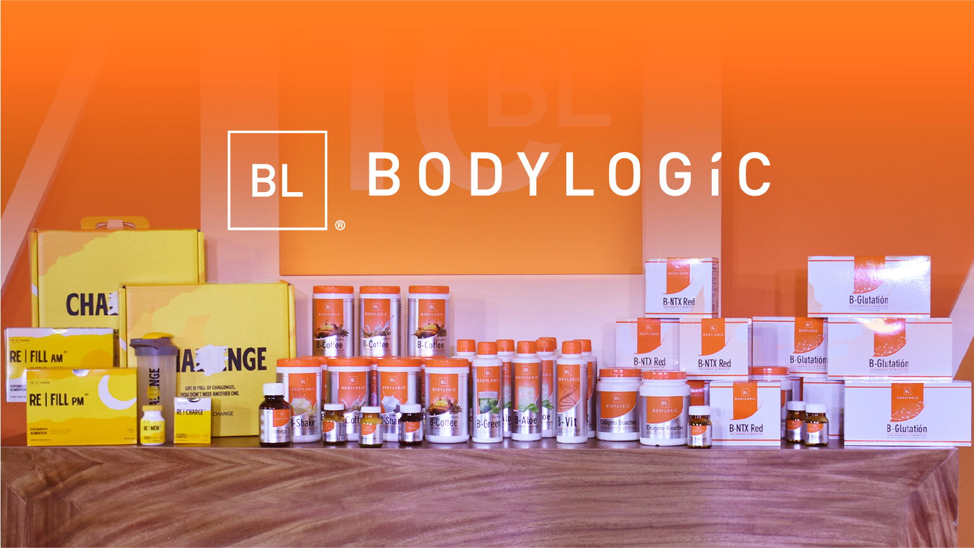

Slide 6
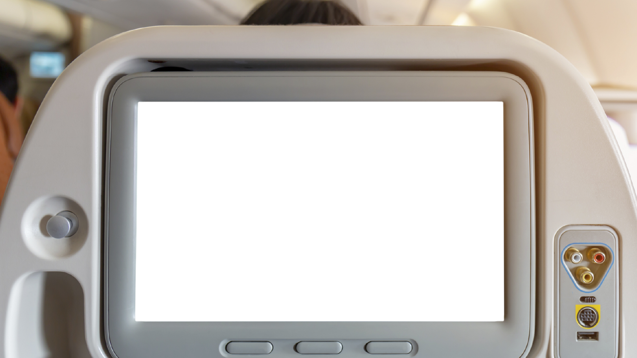

Slide 14
☝️Tomen en cuenta esta nueva forma de afiliación!Recuerda que esta afiliación es configurable, Tú puedes escoger los productos que deseas llevarte! ☝️Recuerda también que para que tu nuevo dib se mantenga como distribuidor debe acumular 100 puntos en su mes de inscripción.O también afiliar a un distribuidor en su mes de inscripción.Vas a recibir el 12.5% de la primera compra de tu nuevo distribuidor, trata de que esta sea con mayor puntaje ☝️📈Recuerda que es importante poder llegar a los 150 puntos para que participe de los incentivos

Slide 15
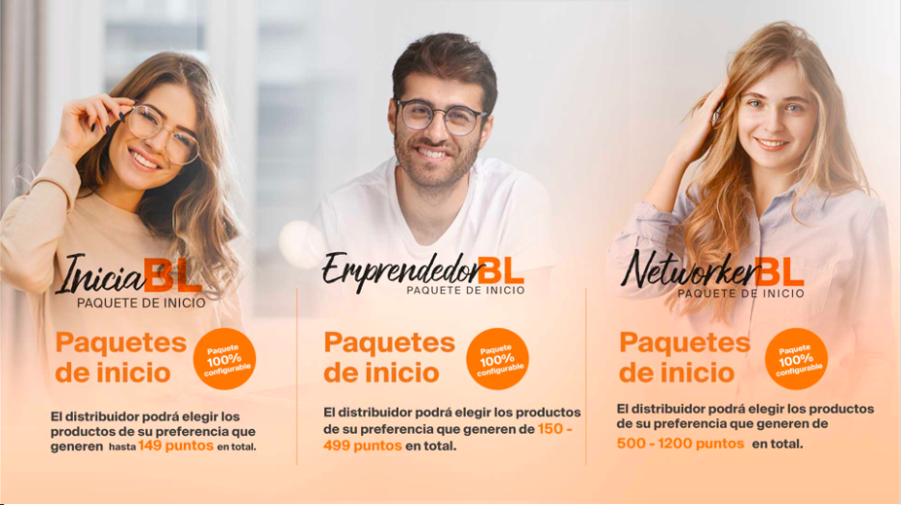
35%

Slide 19
Cliente Pref.
Distribuidor

Slide 20
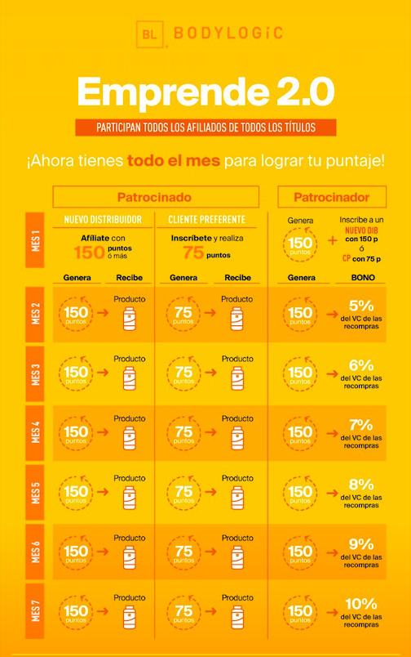

Slide 21
Notes:
Hablar de la industria, información del negocio MLM y lo que puedes lograr en BL

Slide 24
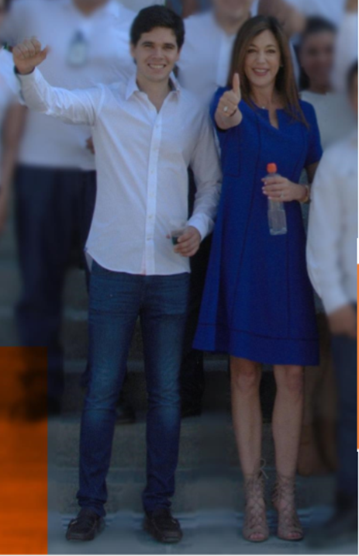
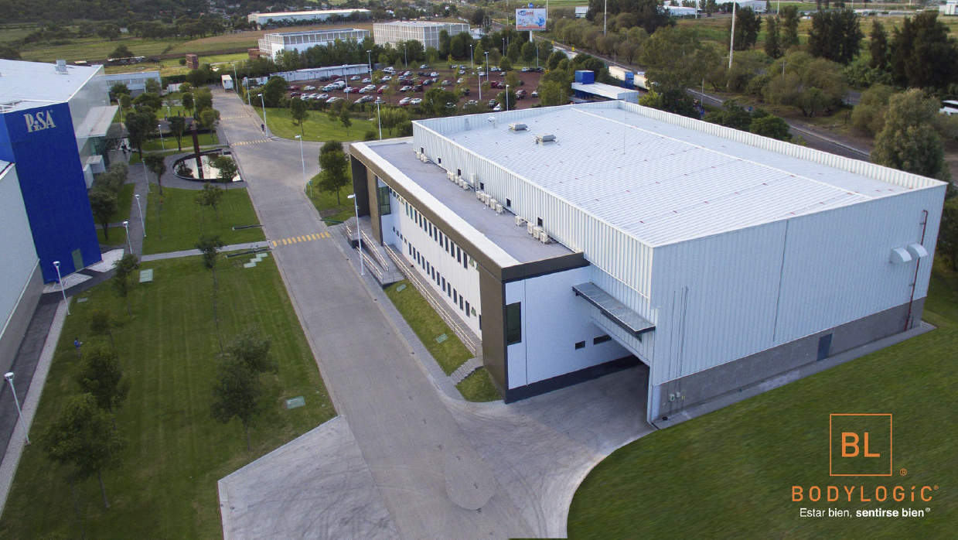
Nuestros lideres fundadores:
Stella Alvarez - Líder Fundadora.
Cristobal Garciarce- CEO-Fundador

